Slide 1
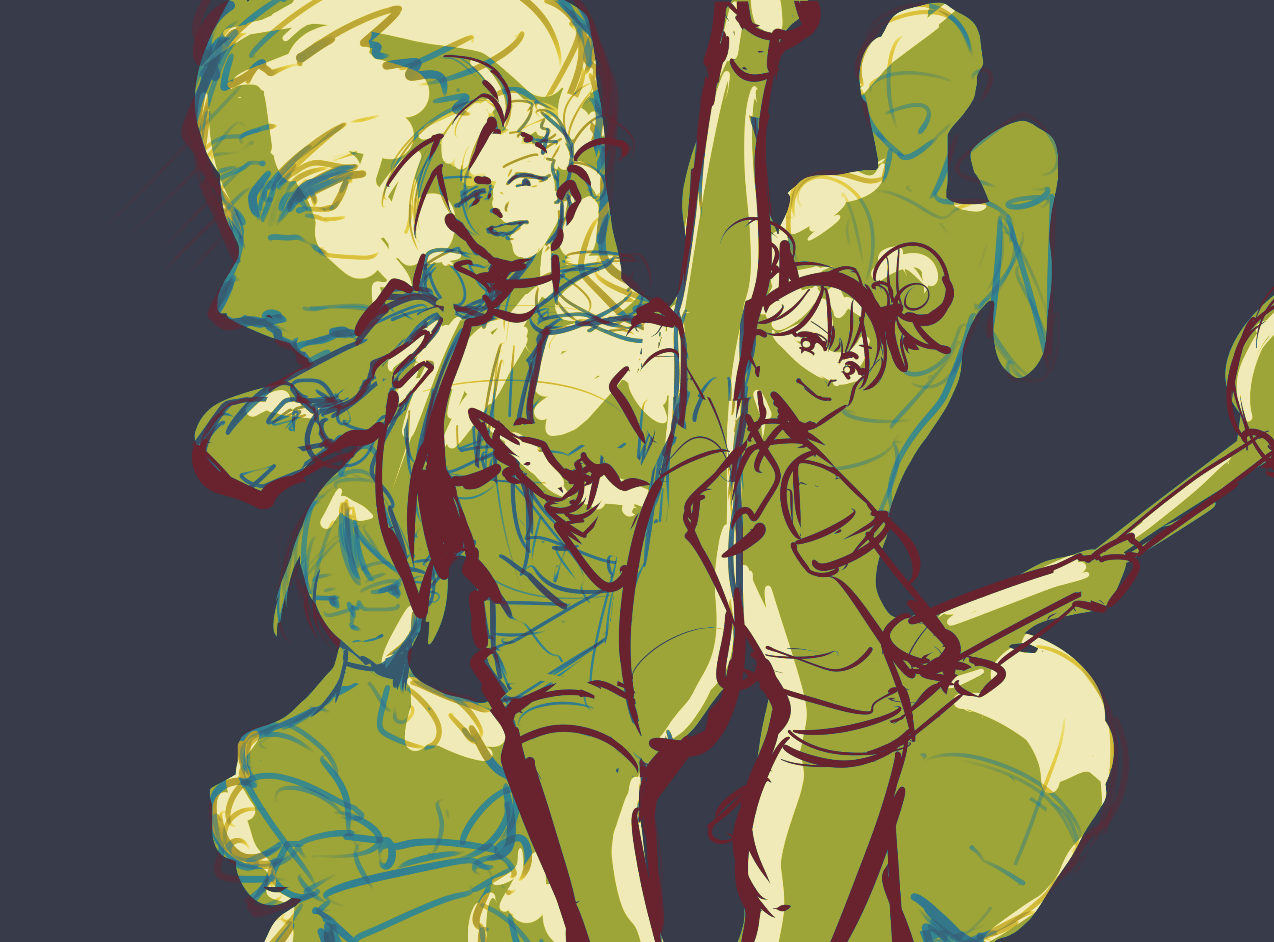
タイトル未定
【格闘ゲーム企画案】
ゲームグラフィック＆キャラクター
３年生 Aチーム
5/13時点での企画設定

Slide 2
企画概要
販売する際のイメージ
ジャンル：格闘ゲーム
CERO B
PCハード （Steam/XBOX）
１～２人プレイ ストーリー/通信対戦

Slide 3
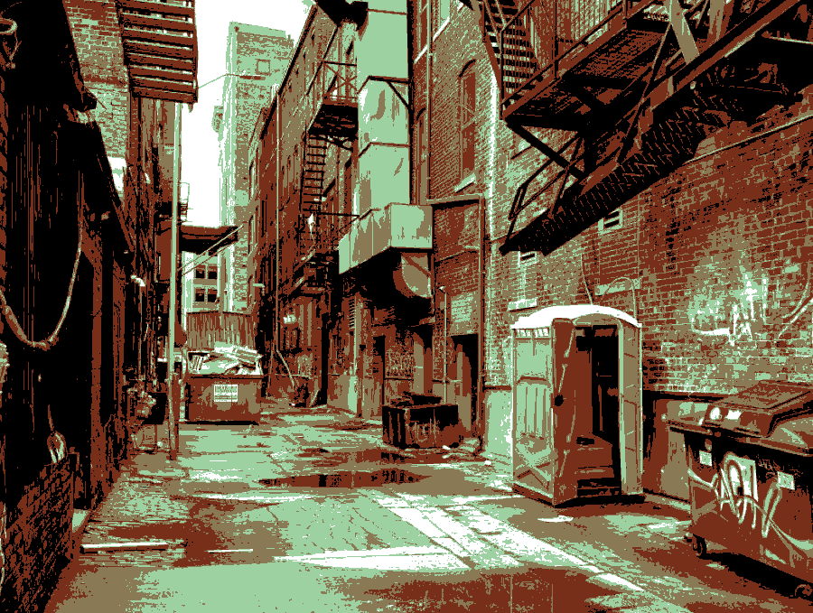
世界観とストーリー（仮）
最強になる、
どんな手を使っても—‼
ネオン輝く都会の裏、雑多な路地裏を舞台に表社会では
生きづらい人々が欲望のままに生活している。
ある日大々的に開催された格闘大会にて、街の強者達が
富や名声や賞金、またはもっと深い野望のために集まる。
目的も違えば手段も違う個性豊かな老若男女を選らんて
戦い方や辿る道を楽しみながらプレイする格闘ゲーム‼
そして、この街や大会開催の謎も解き明かそう！

Slide 4
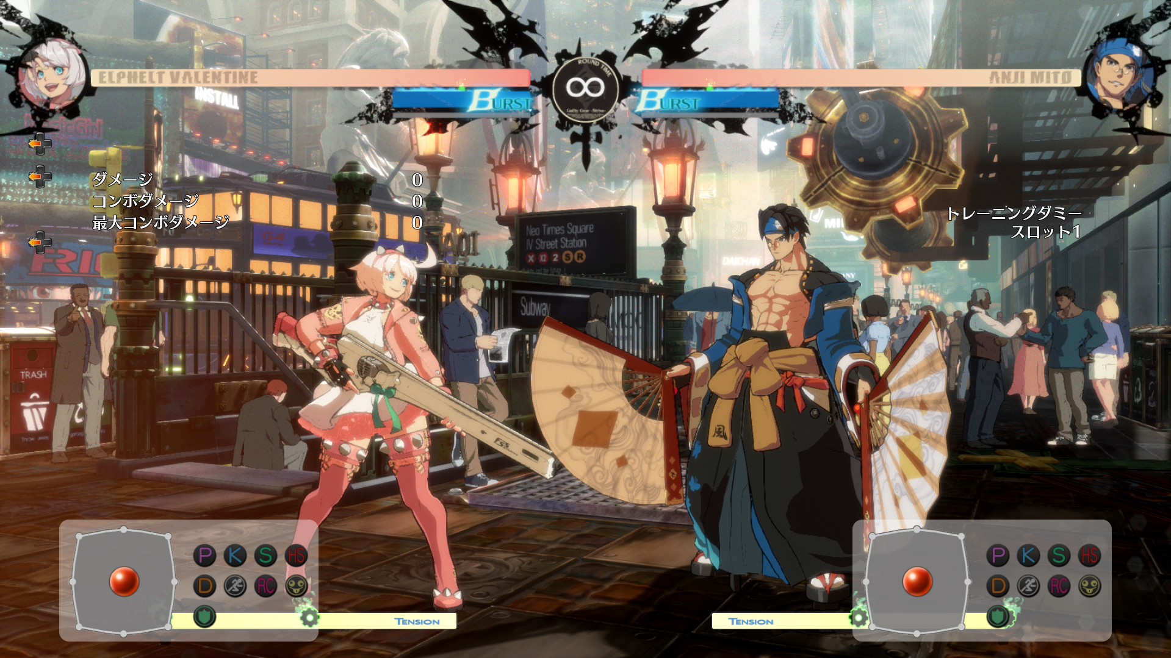
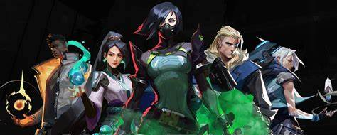
デザインのイメージ①
キャラクターや装飾
アニメ調の頭身/塗り
（リアル調にしすぎない）
老若男女さまざまなキャラ
（筋肉質/健康的なシルエット）
雑多なで近未来的な衣装
（ネオンをアクセント）
参考ゲーム：ギルティギア（頭身・塗り）
VALORANT（色彩・装飾デザイン）

Slide 5
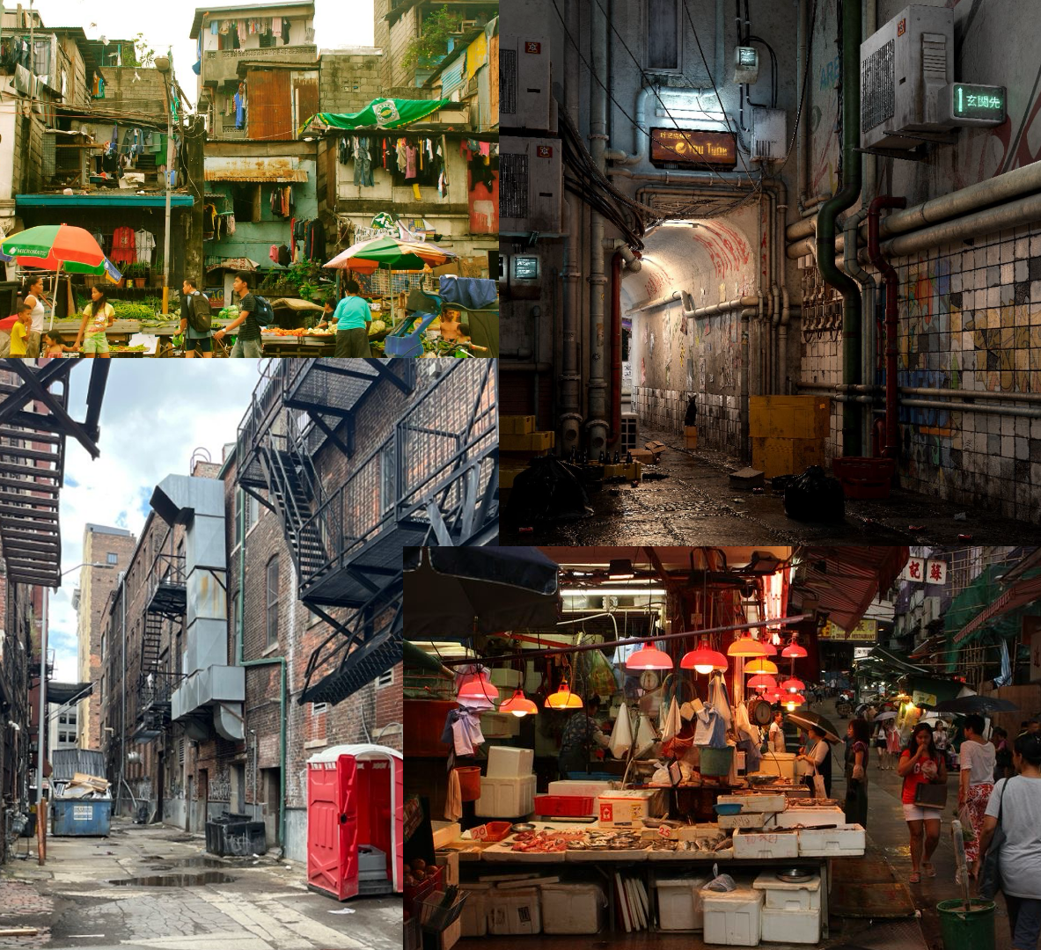
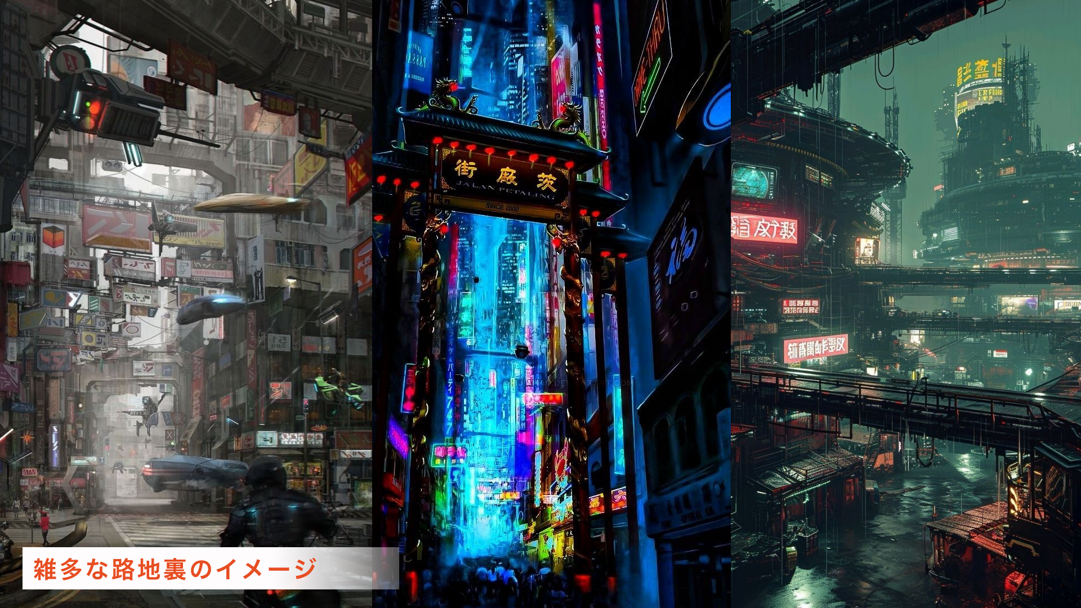
デザインのイメージ②
主となるステージ
雑多な路地裏
（スラム？のようなごちゃごちゃとした街）
サイバーパンク
（ネオン光る不夜城のような都市）
ストリートな落書きなど
（若者や放浪者の多い地域）

Slide 6
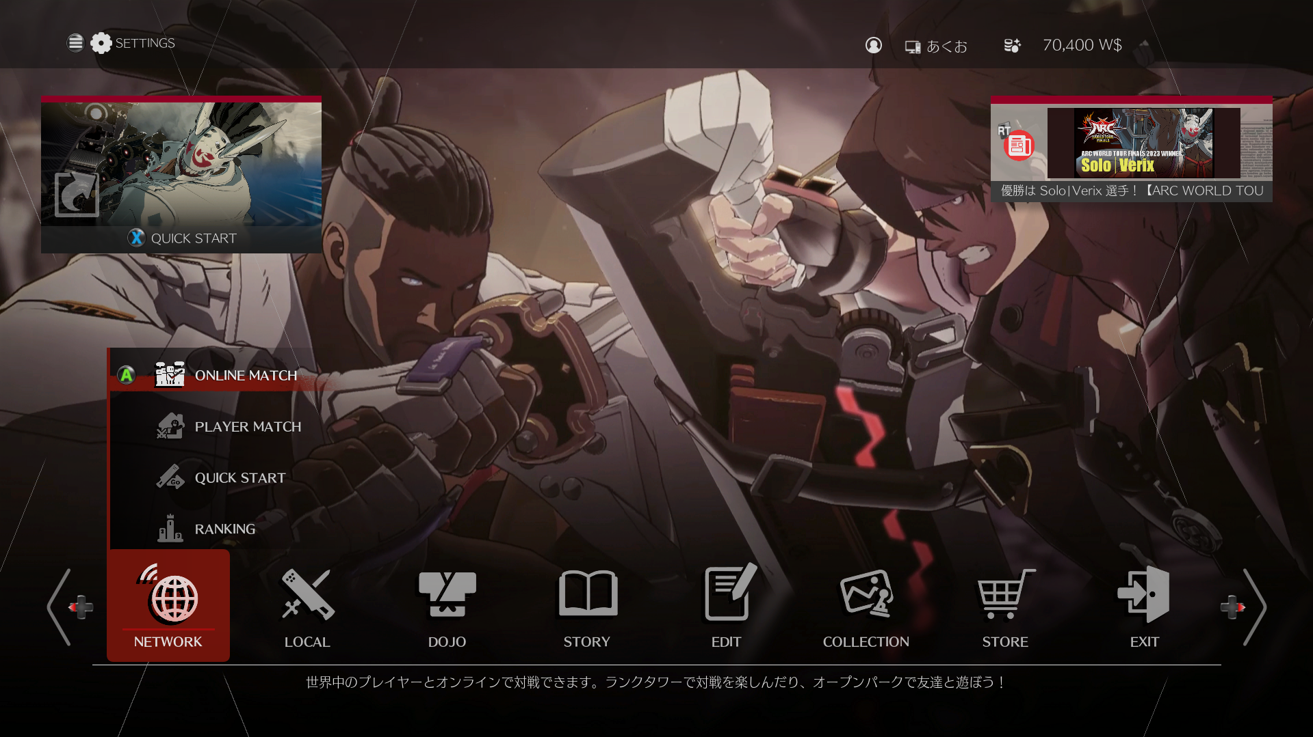
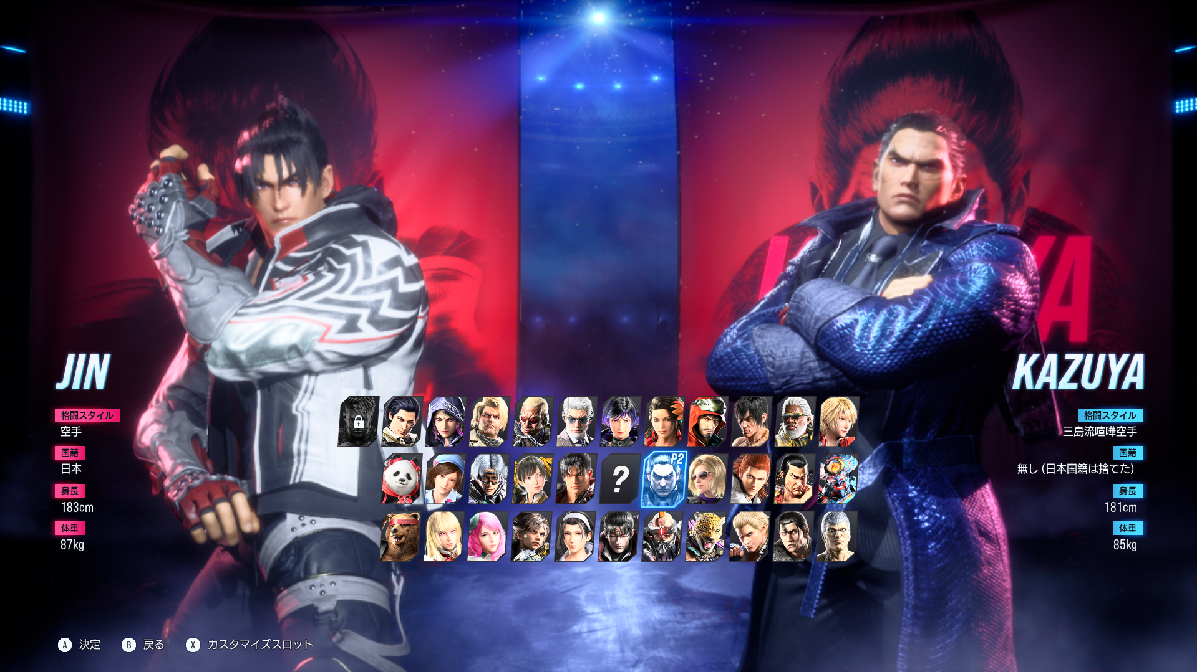
デザインのイメージ③
UI画面
シンプルめな装飾と彩度の高い色
ネオンの効いた画面
参考ゲーム：ギルティギア/鉄拳

Slide 7
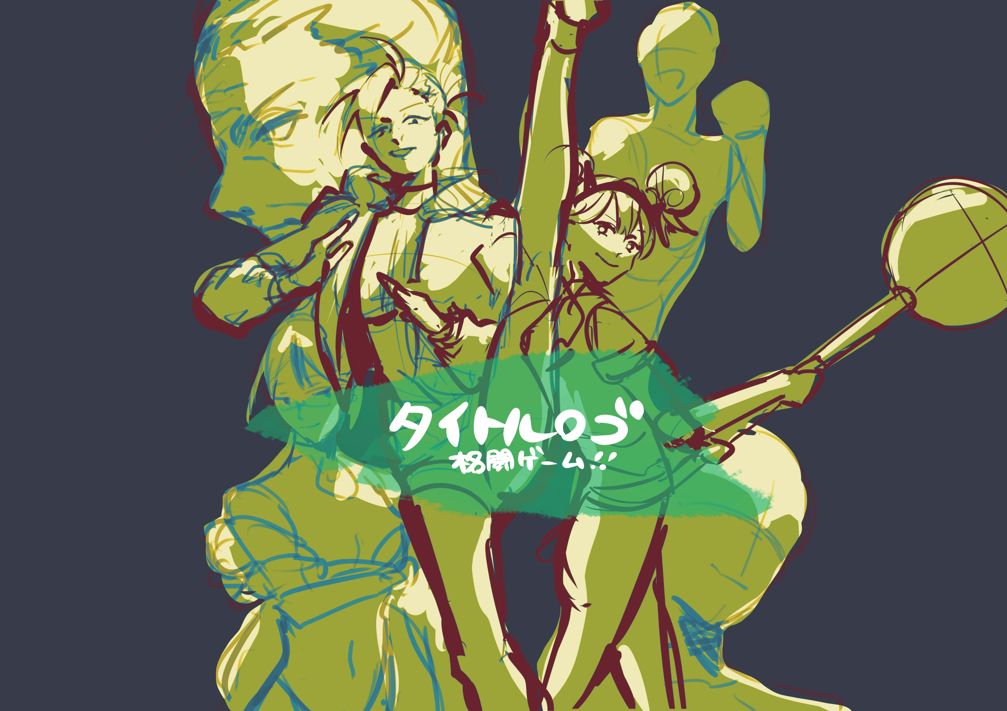
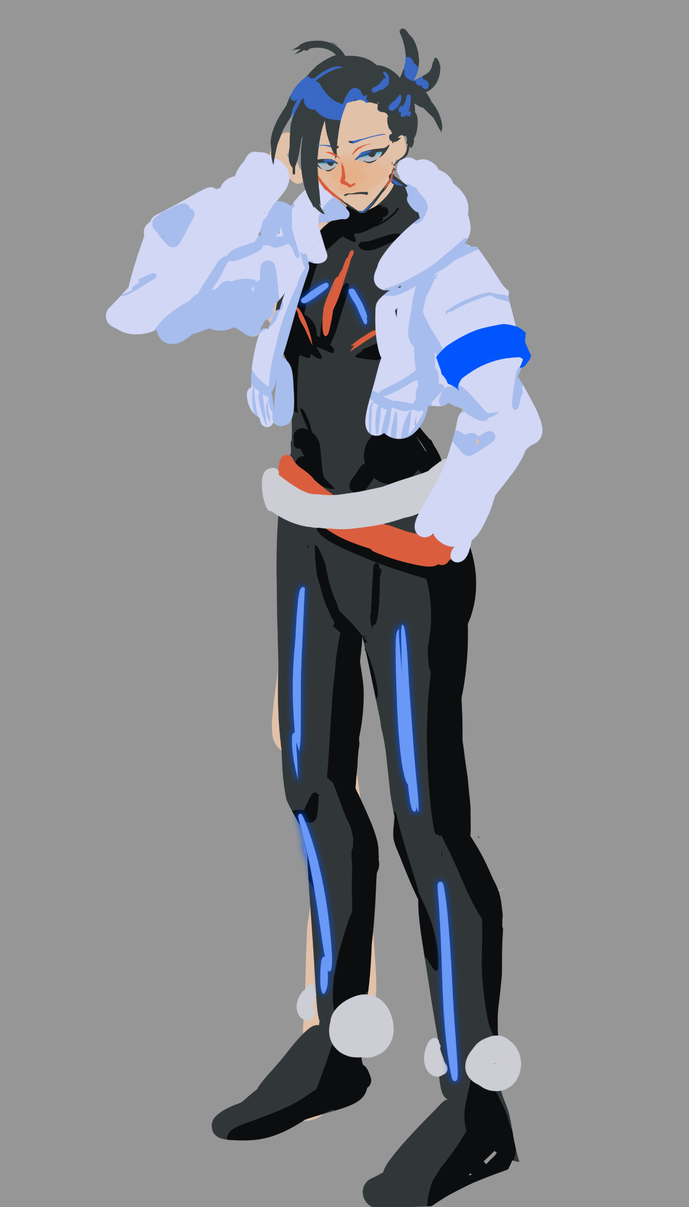
現在制作中のアートワーク
・メインビジュアル（ラフ）
・キャラクター

